Slide 1








高级语言程序设计
实验六 软件文档写作&学生成绩管理系统V2.0

Slide 2
目录 CONTENT
实验回顾
实验目的
01
02
软件文档
实验内容
03
04

Slide 3
实验目的
熟悉软件文档写作；
熟悉二维字符数组做函数参数；
熟悉字符串处理函数及其操作

Slide 4
实验目的
编号 | 1 | 2 | 3 | 4 | 5 | 6 | 7 | 8 | 9
学时数 | 2 | 2 | 2 | 2 | 2 | 2 | 2 | 2 | 4
实验 项目 | 初级 编程 | 计算球的体积和表面积、三角形判断 | 素数探求、国王的许诺 | 计算机辅助教学系统 | 学生成绩管理系统V1.0 | 学生成绩管理系统V2.0 | 学生成绩管理系统V3.0 | 学生成绩管理系统V4.0 | 学生成绩管理系统V5.0
分数 | 1 | 2 | 2 | 2 | 3 | 3 | 3 | 3 | 3
授课 内容 | 集成开发环境 | 单步调试 | 断点调试 | 程序测试 | 编码规范 | 软件文档 | 版本管理
基本数据
类型
函数
数组
字符串
选择控制结构
文件
操作
基本算数
运算
指针
模块化程序设计
算法
基础
循环控制结构
结构体和数据结构基础
键盘输入
屏幕输出

Slide 5
软件文档
软件文档是一种重要的软件工程技术资料，软件文档记录了目标系统的定义、规划、分析、设计、应用等各个阶段的设计思想和研究成果。
文档作为计算机软件的重要组成，告诉用户如何操作和维护系统，提供关于未来改进和重新实施所需的信息，在开发人员、管理人员、用户和计算机之间起着重要的桥梁作用。
计算机软件
用户
开发人员
管理人员
维护人员

Slide 6
软件文档解决什么问题
为什么要开发、维护或修改这个软件？（Why）
要满足哪些需求？（What）
在什么环境实现，所需信息从何而来？（Where）
开发、维护和修改由谁来完成？（Who）
开发工作的时间如何安排？（When）
需求如何开发？（How）

Slide 7
软件文档
软件文档是随着软件生命周期各个阶段工作的开展而进行的，有的仅反映某一阶段的工作，有些则需要跨越多个阶段。
 | 可行性研究 | 需求分析 | 软件设计 | 编码实现 | 系统测试 | 运行与维护
可行性研究报告 | √
项目开发计划 | √
软件需求说明书 |  | √
概要设计 |  |  | √
详细设计 |  |  | √
用户/操作手册 |  |  |  | √
系统测试报告 |  |  |  |  | √
项目复盘 |  |  |  |  |  | √

Slide 8
实验报告
项目名称
系统设计
程序总体结构设计：main函数与各子函数之间的调用和返回关系，程序运行流程等，可以用文字、流程图、或图表的方式描述。
函数定义：函数功能、实现的算法及函数逻辑流程的描述。
用户手册：描述软件的功能、性能和用户界面，使用户了解到如何使用该软件
测试数据列表及测试结果描述
测试数据列表应注意数据集的完备性，包括正常值、边界值、异常值；
测试数据集至少包括10个学生成绩；
测试结果描述或截图，需体现正常值、边界值、异常值输入后的输出。
实验课收获与总结

Slide 9





流程图
终端框（起止框）：表示一个算法的开始或结束。里面的文字一般只是“开始”或“结束”
输入、输出框：表示一个算法输入和输出的信息。一般来说文字的开头要注明“输入”或“输出”。
处理框（执行框）：表示一个赋值、计算等操作。文字注明具体操作。
判断框：表示判断某条件是否成立。一般来说，它有两个分支，条件成立与否之后的流程在分支线处标明“是”“否”或“Y”“N”。
流程线（指向线）：流程图各符号之间以有向单向线连接。线一般要求横平竖直，可以有若干个90°的转弯。流程线尽量不要交叉，当两条流程线不得已而交叉时，将其中一条流程线的交叉处用圆弧隔开。

Slide 10
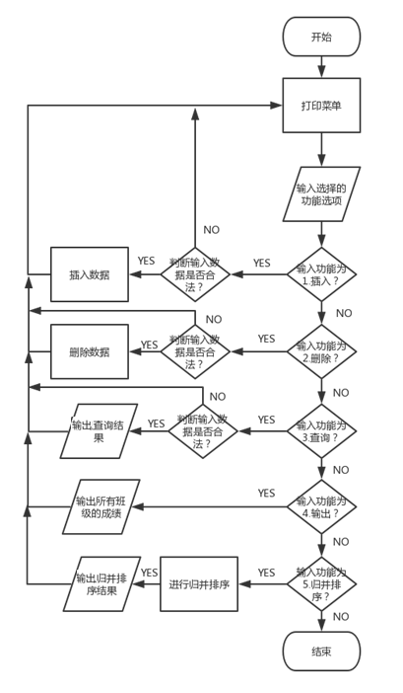
流程图—举例
仅供参考，图片源自18级同学实验报告

Slide 11
实验内容
某班有最多不超过30人（具体人数由键盘输入）参加某门课程的考试，参考例10.4 用二维字符数组作函数参数编程实现如下菜单驱动的学生成绩管理系统：
录入每个学生的学号、姓名和考试成绩。
计算课程的总分和平均分。
按成绩由高到低排出名次表。
按成绩由低到高排出名次表。
按学号由小到大排出成绩表。
按姓名的字典顺序排出成绩表。
按学号查询学生排名及其考试成绩。
按姓名查询学生排名及其考试成绩。
按优秀（90-100分）、良好（80-89分）、中等（70 - 79分）：、及格（60—69分）、不及格(0-59分)5个类别，统计每个类别的人数以及所占的百分比。
输出每个学生的学号、姓名、考试成绩以及课程总分和平均分。

Slide 12
实验内容
要求程序运行后先显示如下菜单，并提示用户输入选项：
Input record
Calculate total and average score of course
Sort in descending order by score
Sort in ascending order by score
Sort in ascending order by number
Sort in dictionary order by name
Search by number
Search by name
Statistic analysis!
List record
Exit
Please enter your choice:
然后，根据用户输入的选项执行相应的操作。

Slide 13
请同学们开始实验

